Slide 1
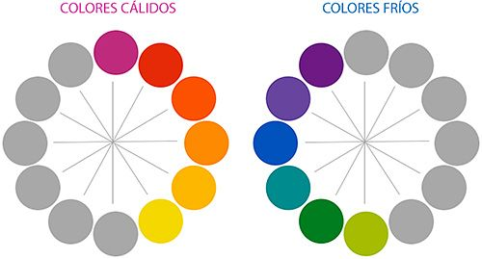
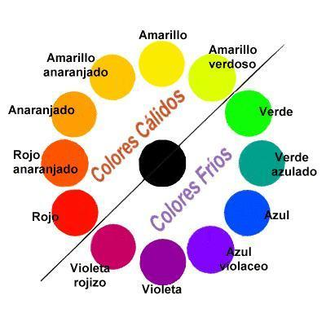
Colores fríos y colores cálidos
¿Cuáles crees que son los colores fríos?
¿Y los cálidos?

Slide 2
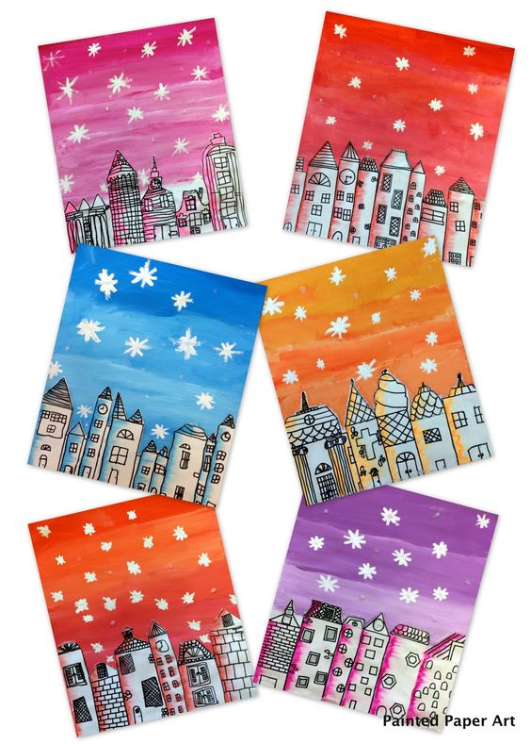
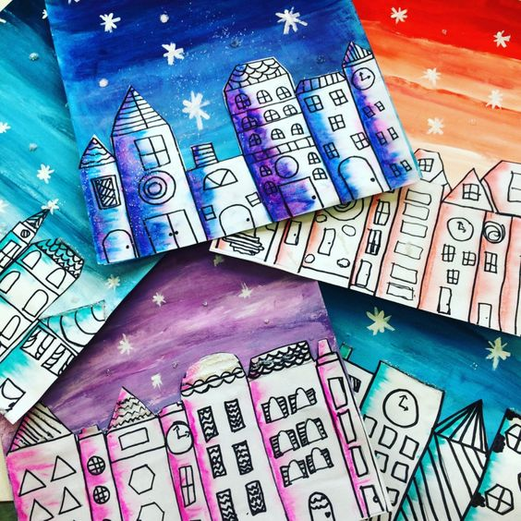
Actividad:
La ciudad en invierno

Slide 3

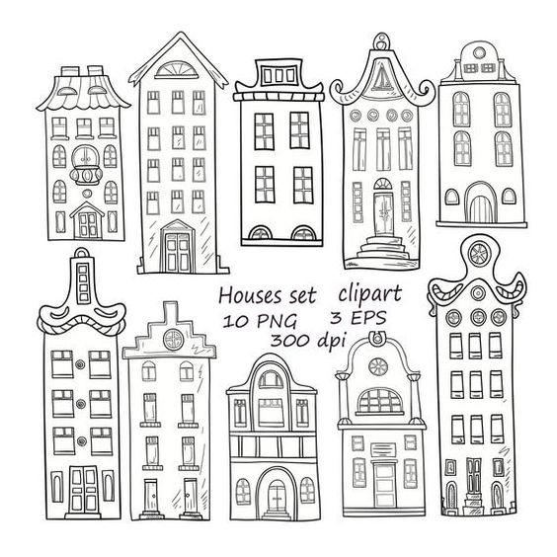
EDIFICIOS

Slide 4
¿Cómo se hace?
1º Escribe tu nombre por la parte de atrás de la cartulina
2º Coloca papel de periódico en la mesa para evitar mancharla
3º Pinta el fondo empleando colores fríos. La parte de arriba irá más oscura que la de abajo. Iremos degradando el color. En la parte de abajo no se debe de notar mucho la pintura.
4º Deja secar la pintura.
- Mientras esperas a que se seque puedes ir practicando cómo se dibujan los edificios.
5º Una vez seco. Dibuja tus edificios con un rotulador, siguiendo el modelo dado.

Slide 5
Degradado fondo
1º Elige un color frío
2º Coger acuarelas, agua, pañuelos de papel y pinceles
https://www.youtube.com/watch?v=hMHqLwxJKPU

